Slide 1


МУНИЦИПАЛЬНОЕ КАЗЕННОЕ ДОШКОЛЬНОЕ ОБРАЗОВАТЕЛЬНОЕ УЧРЕЖДЕНИЕ
ИСКИТИМСКОГО РАЙОНА НОВОСИБИРСКОЙ ОБЛАСТИ ДЕТСКИЙ САД КОМБИНИРОВАННОГО ВИДА
«КРАСНАЯ ШАПОЧКА» Р.П. ЛИНЕВО
Адрес: 633216, Новосибирская область, Искитимский район, р.п. Линево, 4-й микрорайон, д.15
Тел. (8-383-43) 30-623, e-mail: ds_kra_isk@edu54.ru
Современные подходы
к традиционным формам наставничества в ДОО
Старший воспитатель высшей категории
Анафриенко Лилия Александровна

Slide 2
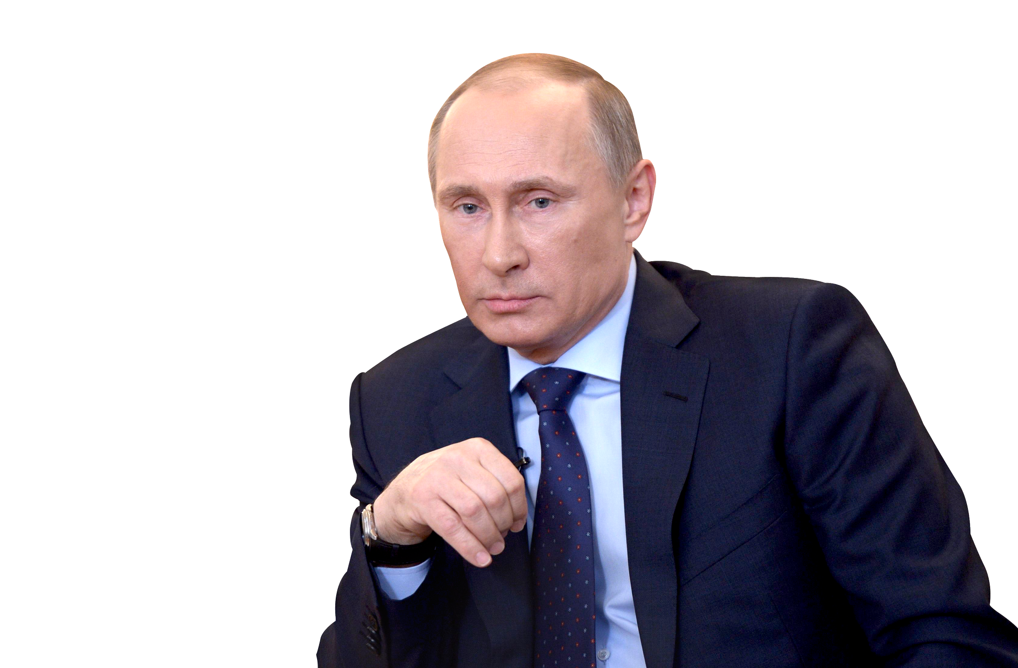
«… это должно быть эффективное
и современное наставничество,
передача опыта, конкретных навыков»,
отметил В.В. Путин.

Slide 3


Slide 4
Так целью работы стало – создание условий для работы и профессионального роста молодого педагога, способствующих снижению проблем адаптации и успешному вхождению в профессиональную деятельность.
Задачи: − создать психологически комфортную образовательную среду наставничества, способствующую раскрытию личностного, профессионального, творческого потенциала педагогов;
− оказывать помощь в эффективных форматах непрерывного профессионального развития и методической поддержки педагогических работников ДОУ;
− способствовать развитию профессиональных компетенций педагогов в условиях цифровой образовательной среды, внедряя разнообразные формы наставничества;
− обеспечивать формирование и развитие профессиональных знаний и навыков педагога, в отношении которого осуществляется наставничество;
знакомить педагогов с эффективными формами и методами индивидуальной работы и работы в коллективе, направленными на развитие их способности самостоятельно и качественно выполнять возложенные на них должностные обязанности.

Slide 5
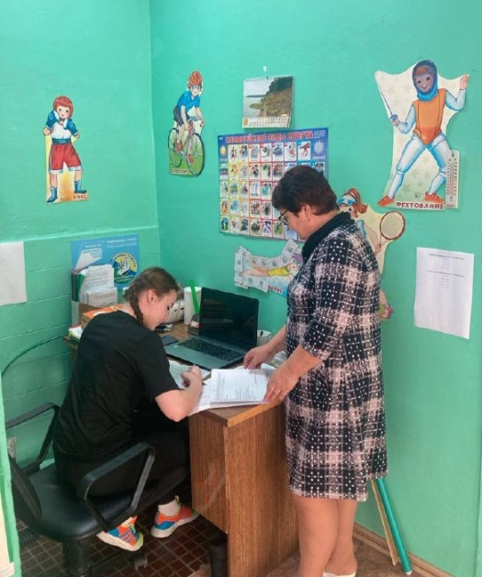
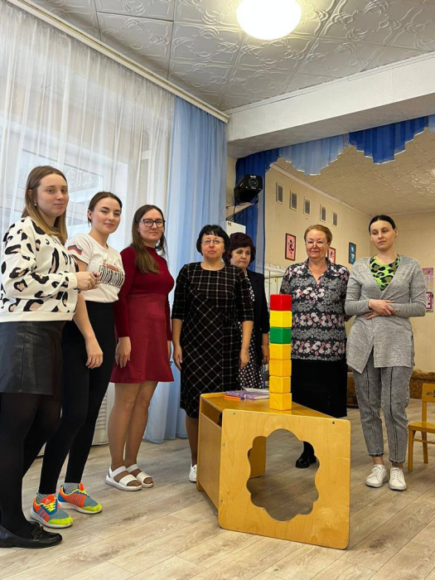
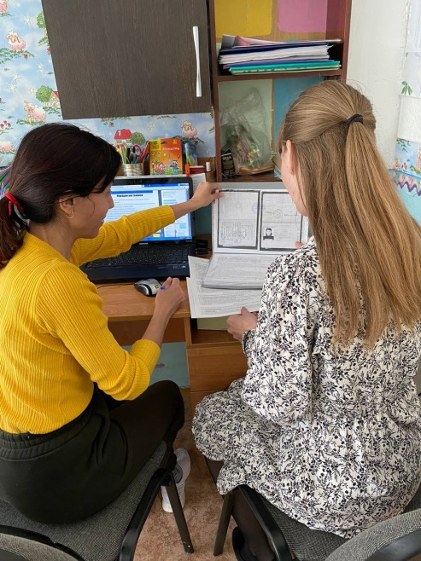
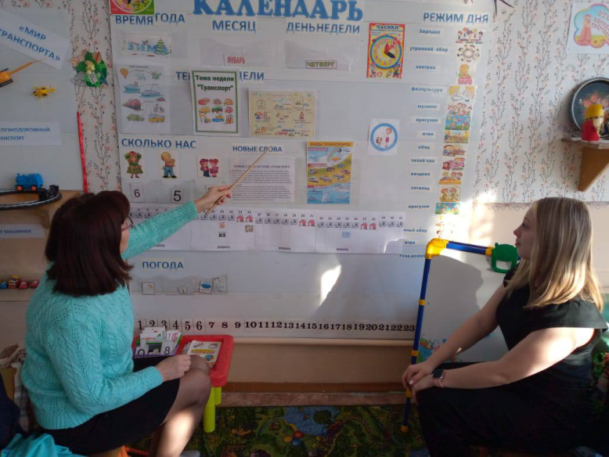
Направление наставничества – «педагоги-стажисты – молодые педагоги»
Участие в семинаре
Работа с документами
Практические занятия

Slide 6
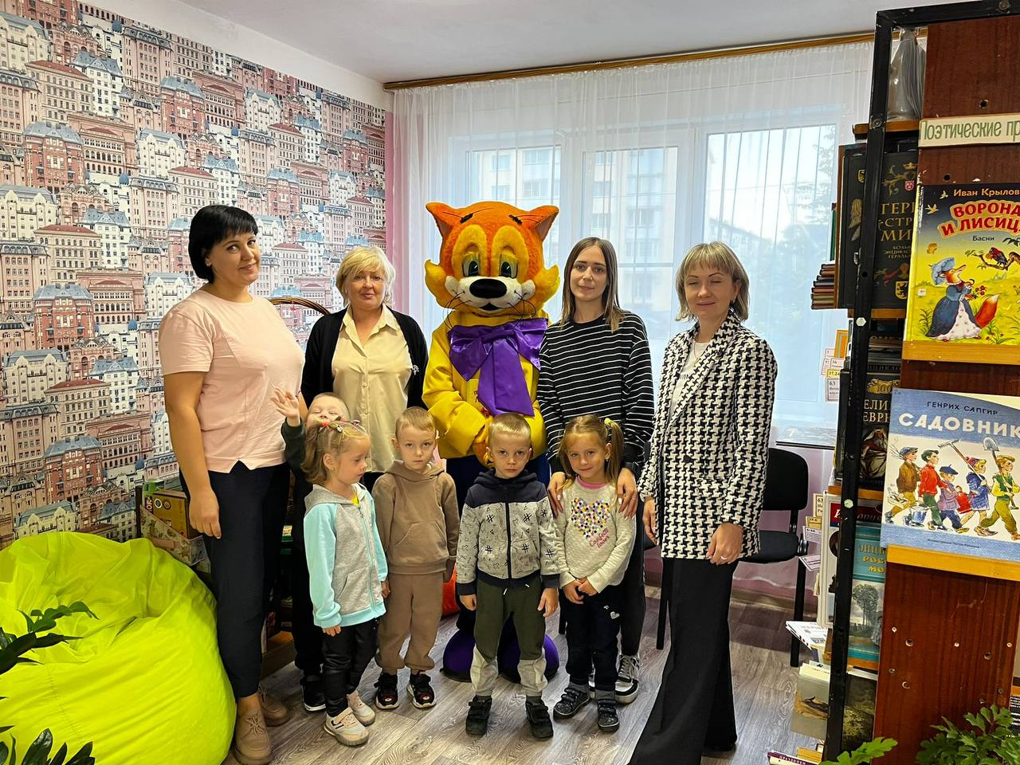
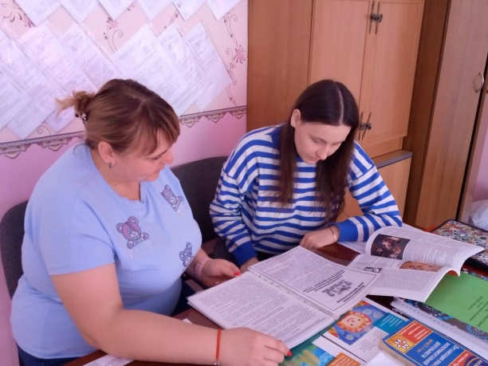
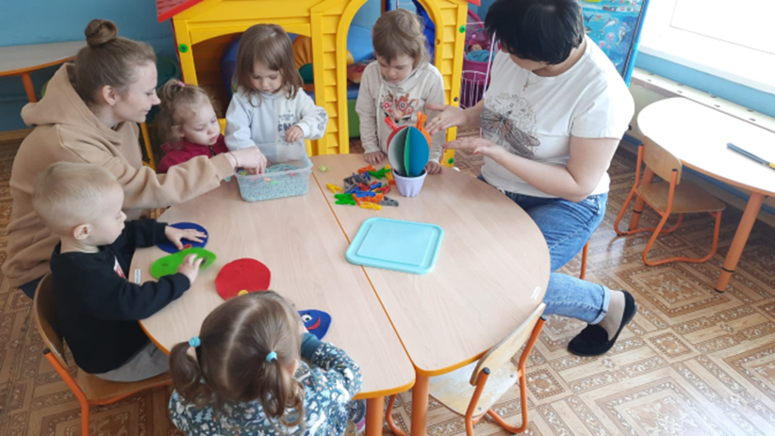
Индивидуальные консультации
Посещение библиотеки
Организация совместной деятельности

Slide 7
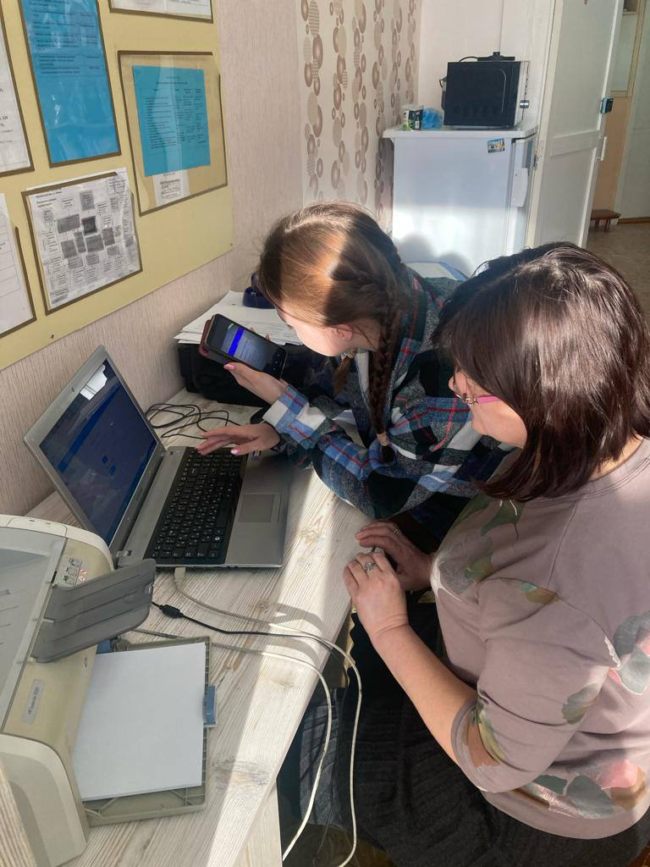
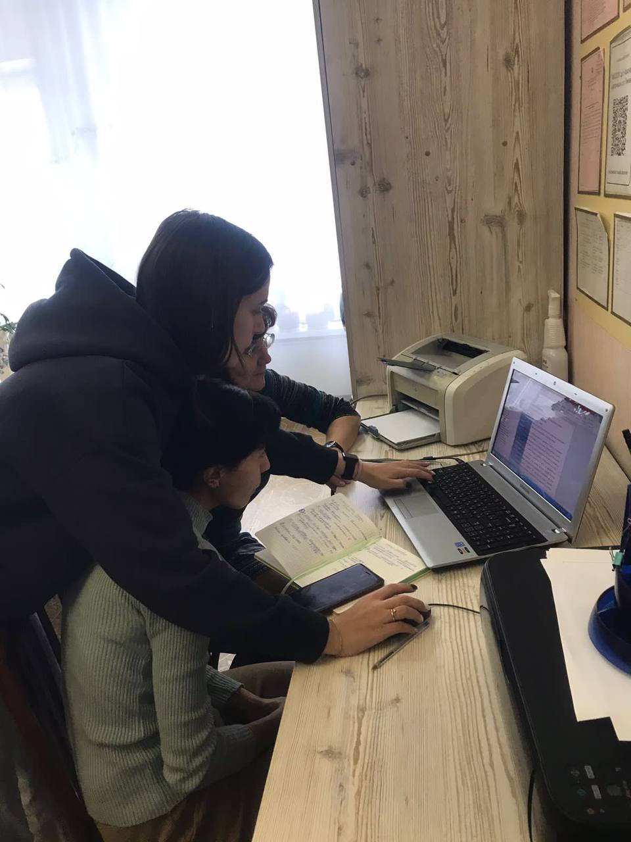
Наставничество молодого специалиста для опытного сотрудника по вопросам новых тенденций, технологий в этом поможет реверсивное наставничество.

Slide 8
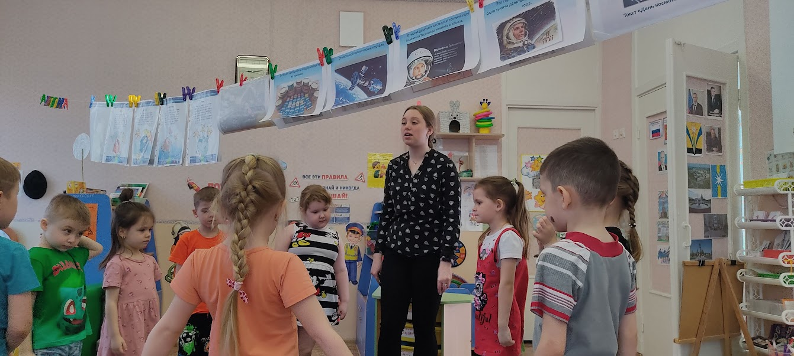
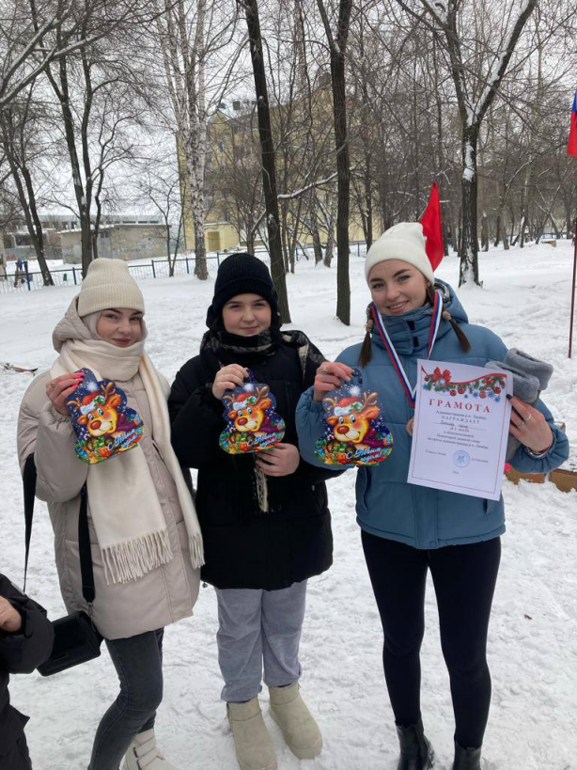
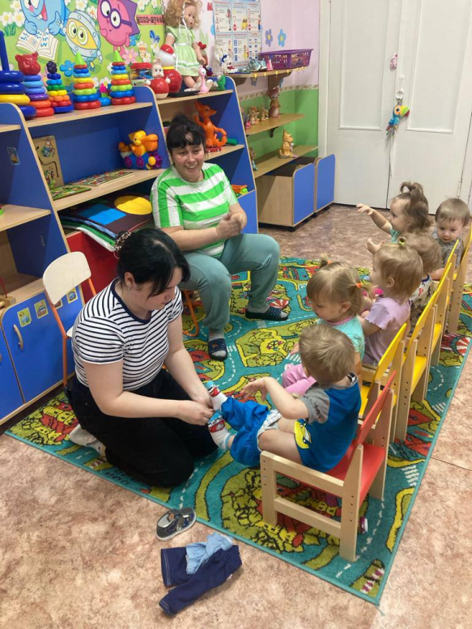
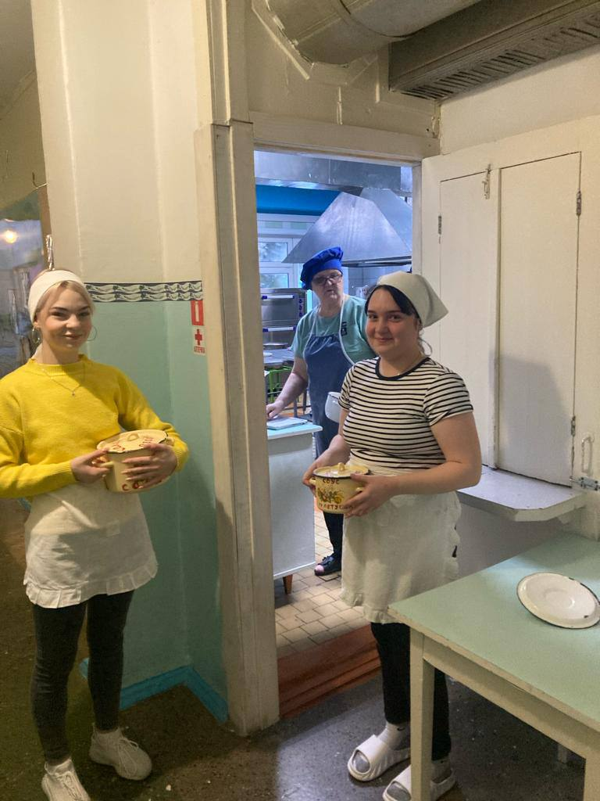
Технология наставничества «Работодатель-студент»
С 10 апреля по 5 мая, Чумакова Валерия Алексеевна, проходила преддипломную практику.
Студенты – будущие педагоги!

Slide 9
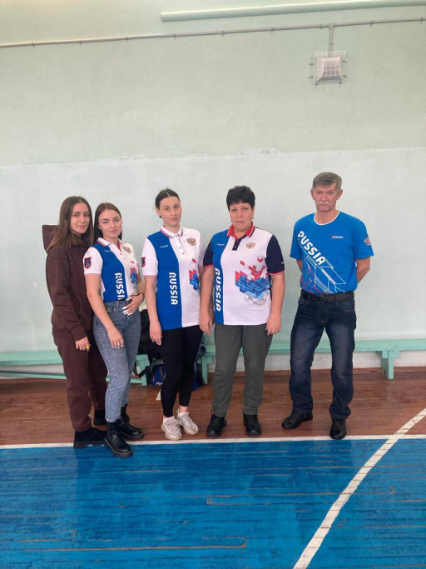
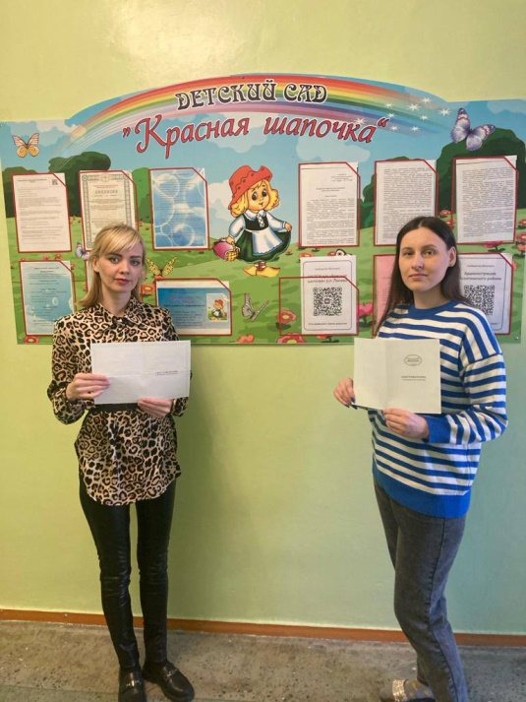
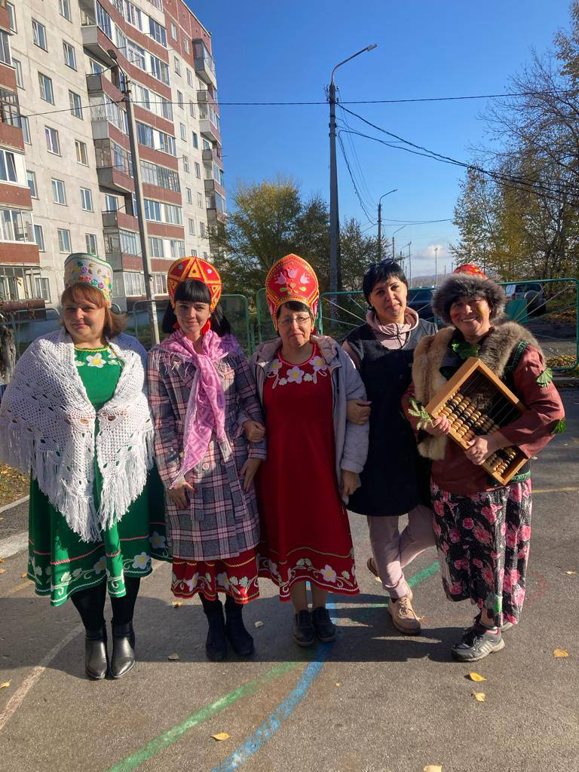
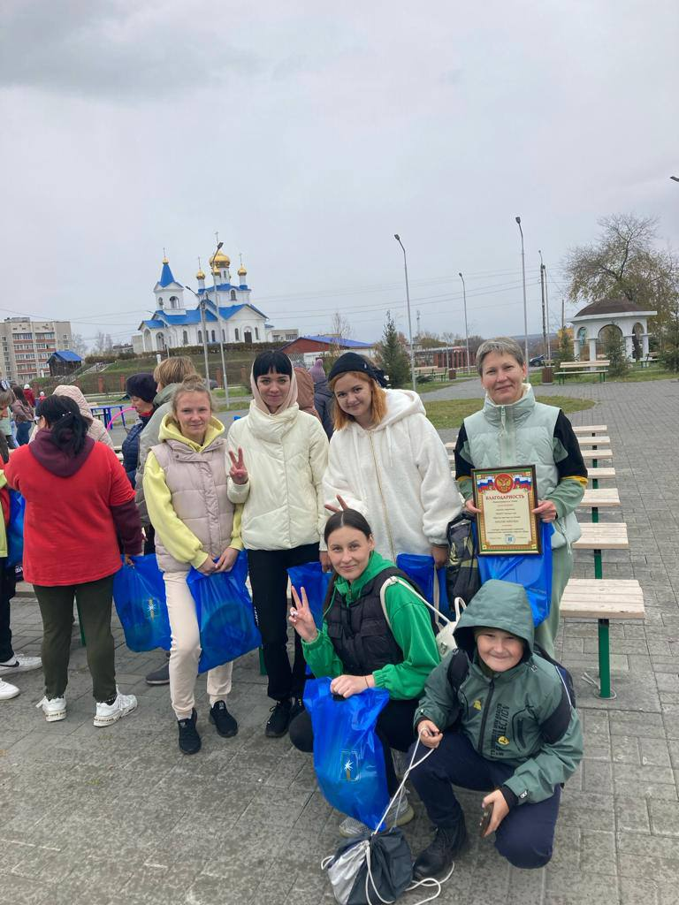
Проходят переподготовку и становятся профессиональными педагогами дошкольного учреждения.
Участвуют активно в спортивных и творческих мероприятиях

Slide 10
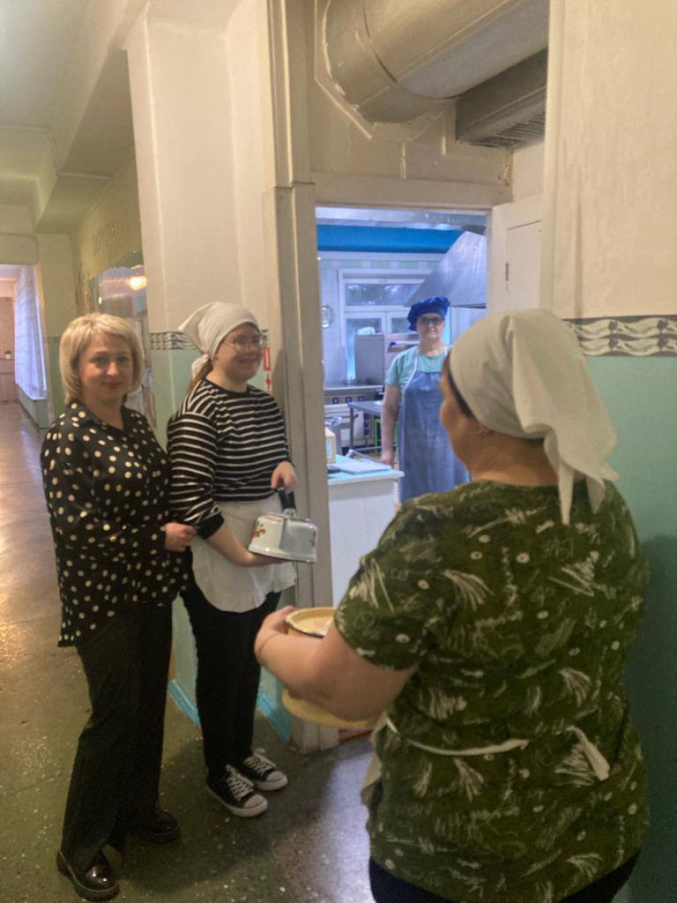
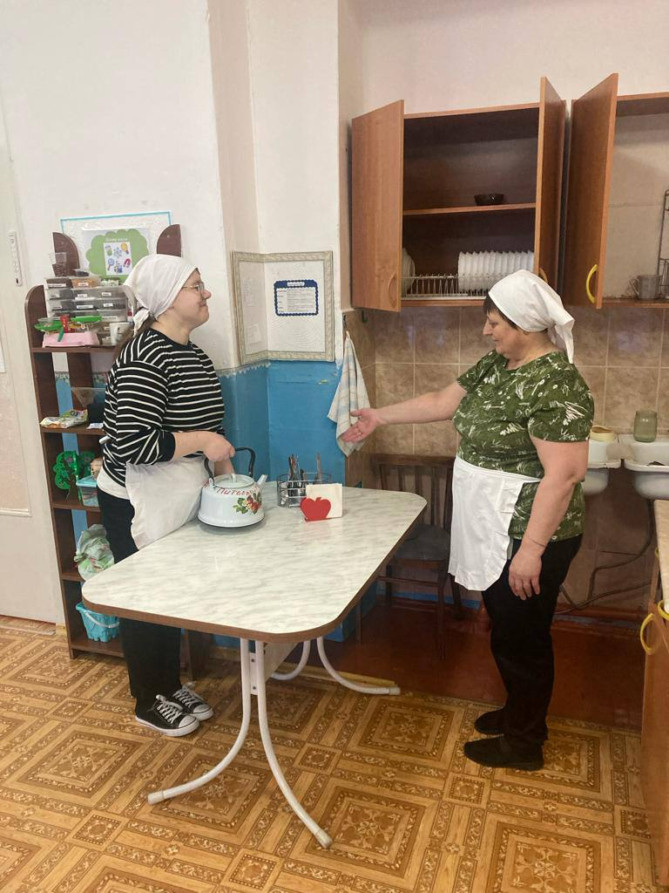
Формат наставничества «опытный младший воспитатель – начинающий младший воспитатель».
Индивидуальное сопровождение

Slide 11
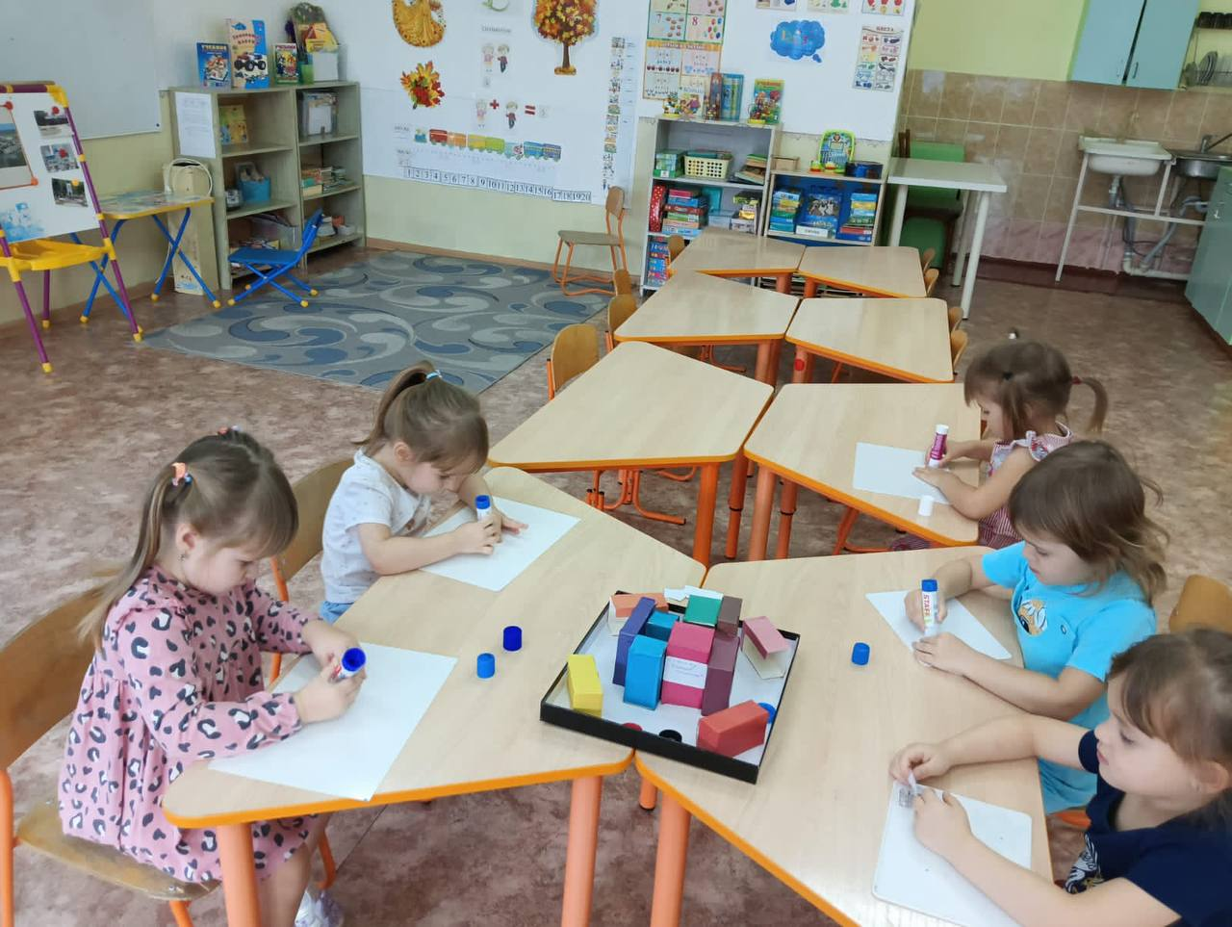
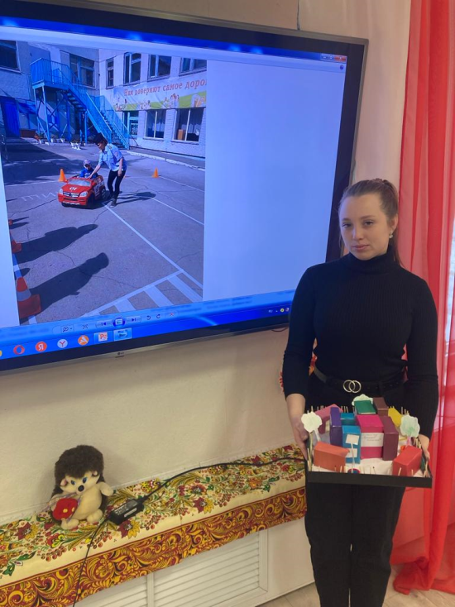
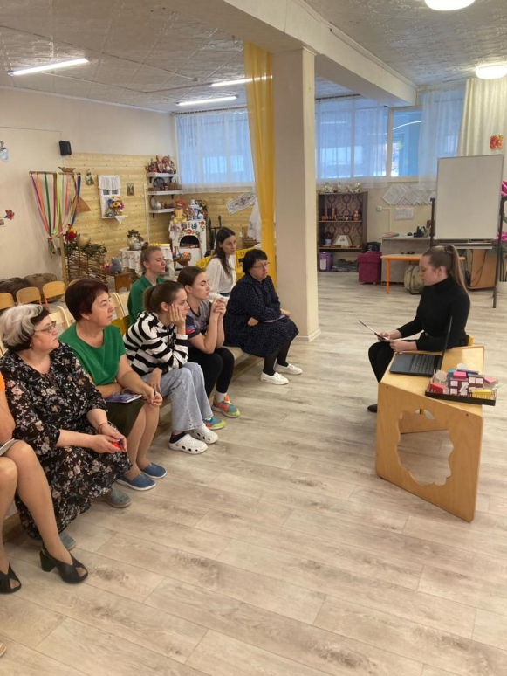
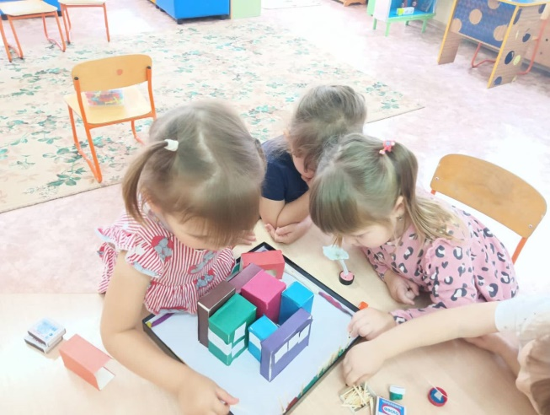
Фестиваль педагогических идей
Использование моделирования в работе с детьми

Slide 12
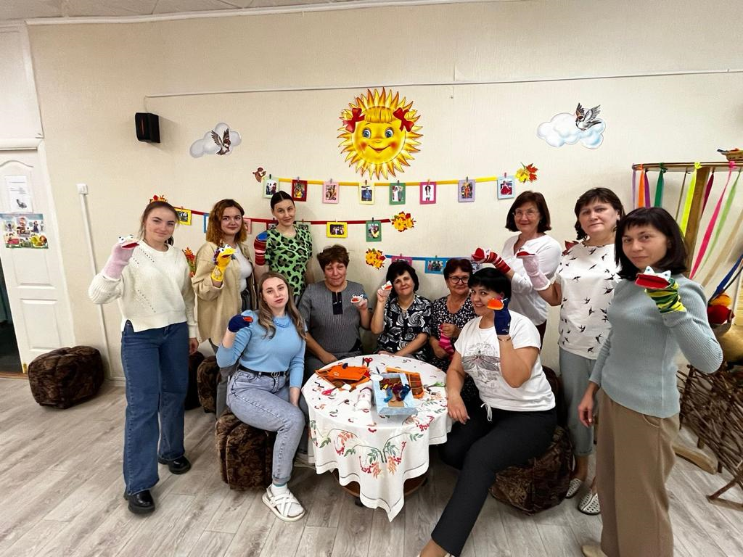
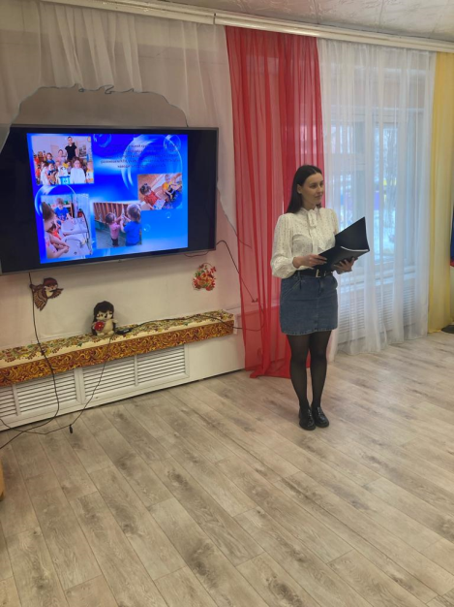
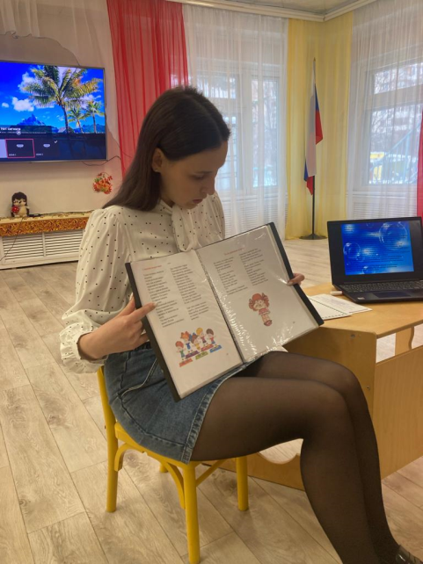
Мастер –класс изготовления игрушек
для театра из носка
Использование фольклора
при воспитании КГН у малышей

Slide 13
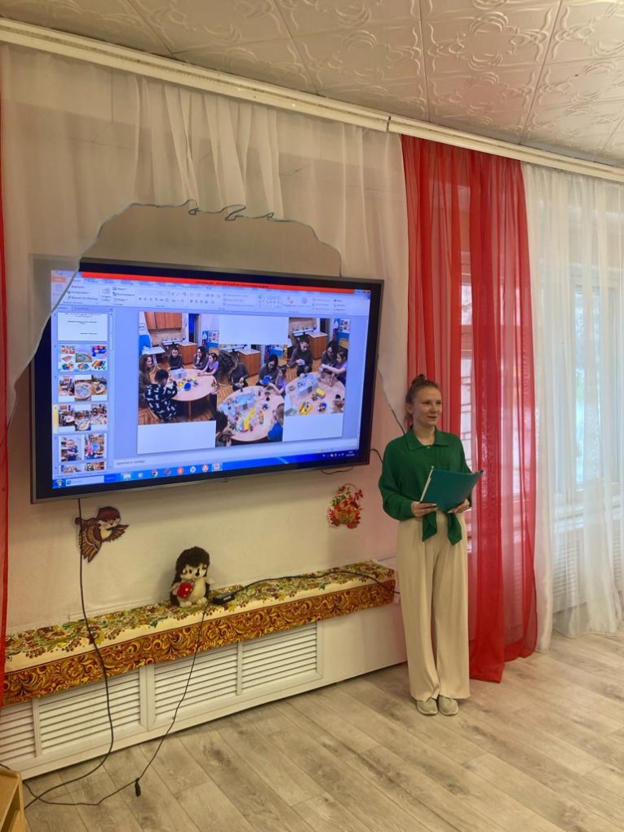
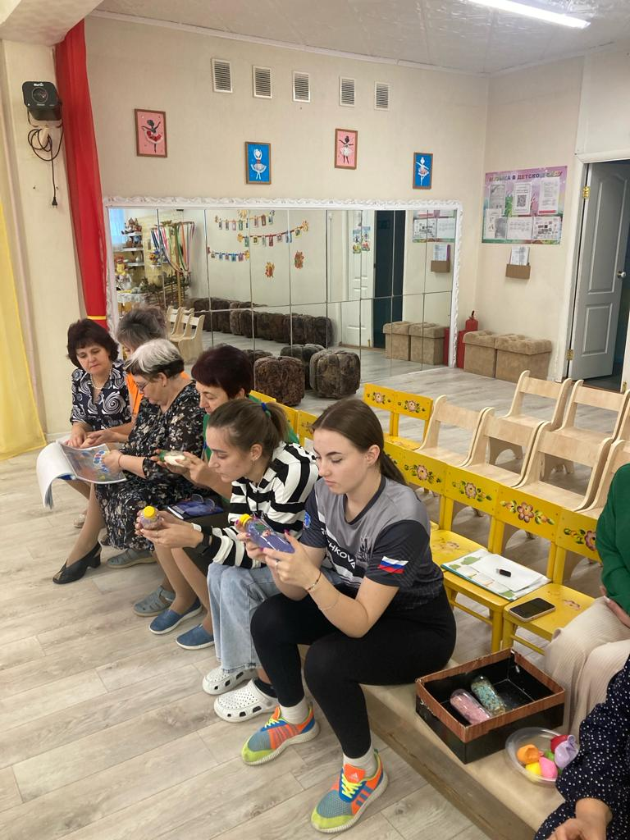
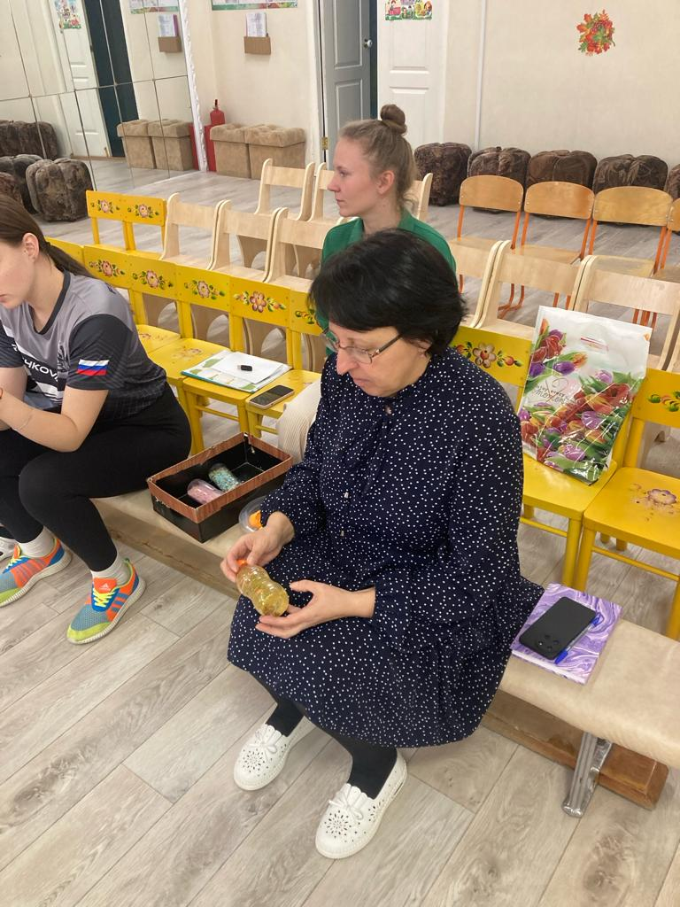
Мастер – класс по изготовлению
дидактических игр для малышей
Из бросового материала

Slide 14
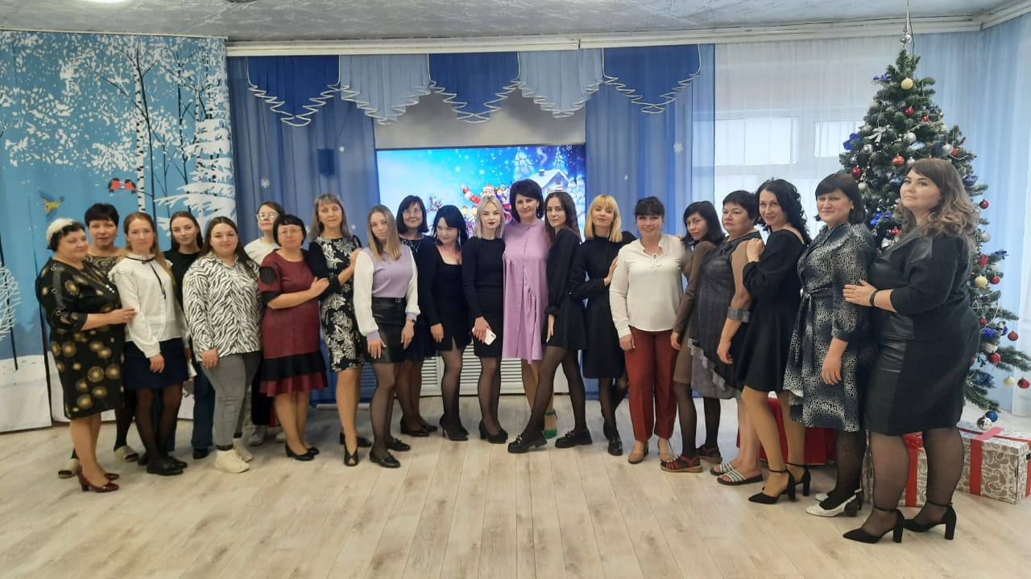
МКДОУ ДЕТСКИЙ САД « КРАСНАЯ ШАПОЧКА» рп ЛИНЕВО

